Slide 1

資 訊 管 理 系
組別:114407
指導老師：葉明貴系主任
組長：11146061 郭宥妍
組員：11146066 簡孝宇、11146073 張楷偉 11146083 林勝威
第114407組

Slide 2

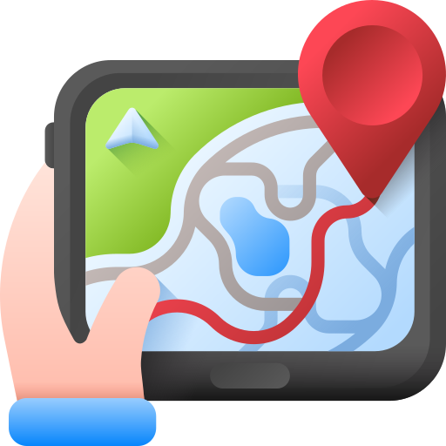

專題背景說明
社群互動成為主流
台北捷運與美食潛力
社群互動成為主流
旅客與夜貓族需求成長
02
報告人:張楷偉

Slide 3
CONTENTS
01 · 簡介
02 · 研究目的
03 · 系統規格
04 · 專案時程與組織分工
05 · 系統架構
06 ·系統展示
07 · 問題回覆、結論
03

Slide 4
MEI食不打烊
01
簡介
第114407組

Slide 5
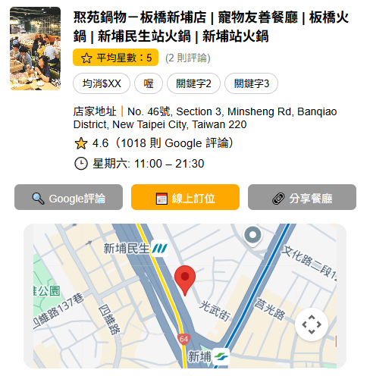

簡介
動機
隨著手機與網路普及，民眾在交通與美食上的資訊需求快速增加。但目前仍缺乏以「捷運站」為核心整合交通、美食與社群的互動平台。
讓每一站，都有值得停下的理由
目標
打造一個以台北捷運為主軸的美食平台，整合交通動線、周邊餐飲資訊與使用者互動功能，提供直覺、即時、友善的查詢體驗。
05
報告人:張楷偉

Slide 6
MEI食不打烊
02
研究目的
第114407組

Slide 7

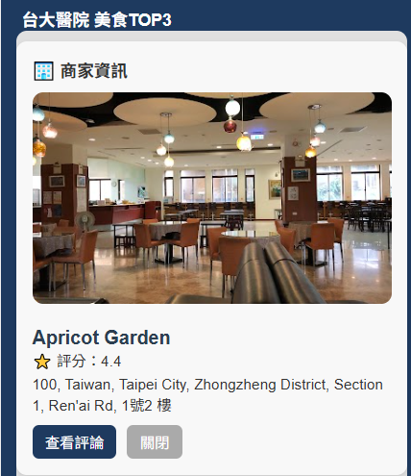
潛在使用者區
分為三大族群
淺在族群
產品定位
區隔族群 | 特徵說明
通勤族群 | 以捷運作為每日上下班交通工具，對「午餐、晚餐」推薦有高度需求。使用時間集中於早上與傍晚。
夜間活動族 | 活動時間為夜間，常有深夜餐飲需求（如學生、夜班族、夜生活族群）。關心餐廳營業時間與回家交通。
國內自由行旅客 | 在台北捷運沿線移動，對地點不熟，習慣使用手機查詢。常有語言障礙，關心推薦、地圖、評論。
📌 捷運通勤族與夜間活動者對餐廳營業時間、回家交通、查詢具高度需求，習慣透過手機即時查詢附近推薦資訊。
07
報告人:簡孝宇
參考手冊第5頁

Slide 8

產品定位
淺在族群
產品定位
定位主軸 | 說明
捷運站導向 | 使用者以車站為起點查找周邊美食，符合實際移動邏輯。
夜貓子專區 | 整合深夜營業餐廳與末班車資訊，貼近夜間需求。
社群互動 | 提供拍照打卡、評論任務，提升參與感與內容豐富度。
全台第一個以捷運站為導向的美食地圖
「深夜行動族群的最佳夥伴」
08
報告人:簡孝宇
參考手冊第6頁

Slide 9
MEI食不打烊
03
系統規格
第114407組

Slide 10



系統規格
系統環境
系統架構
前端
後端
10
報告人:張楷偉
參考手冊第11頁

Slide 11
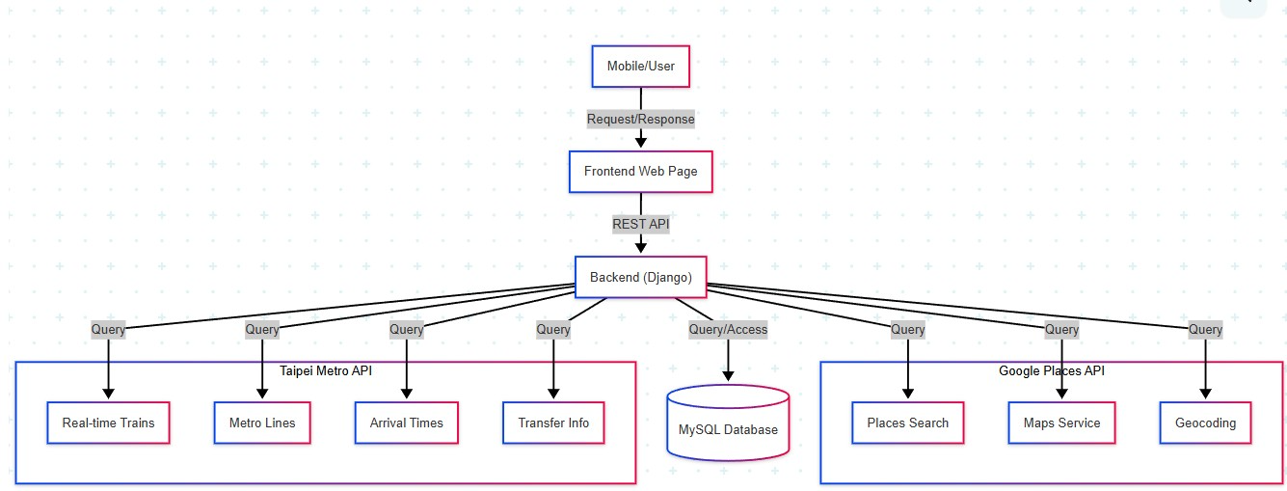
系統規格
系統環境
系統架構
11
報告人:張楷偉
參考手冊第9頁

Slide 12
MEI食不打烊
04
專案時程
組織分工
第114407組

Slide 13
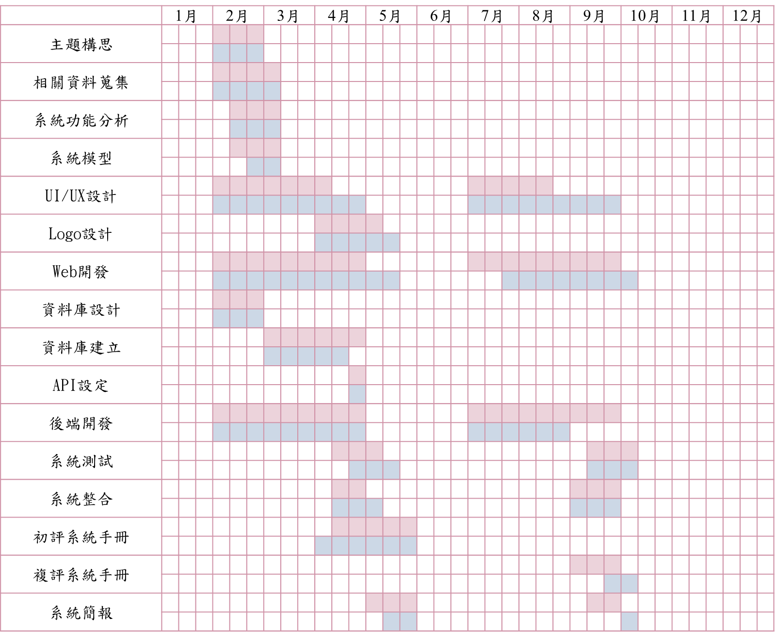
工作時程表
預期進度
實際進度
13
報告人:郭宥妍
參考手冊第12頁

Slide 14
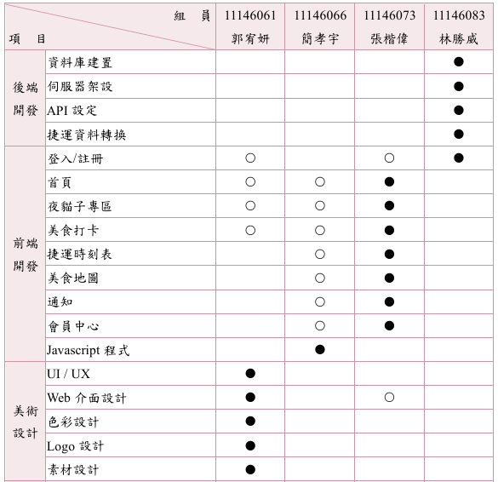
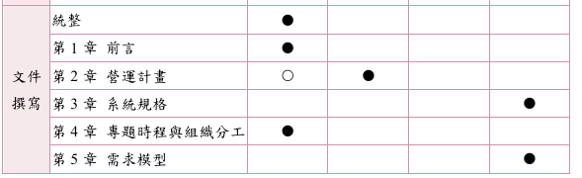
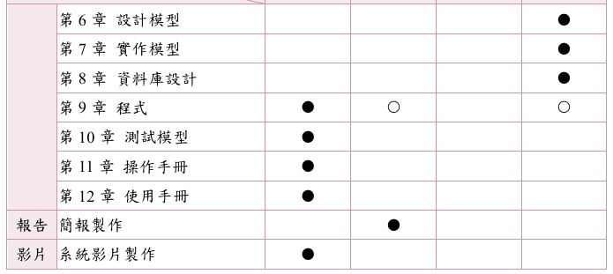
專案分工表
14
報告人:郭宥妍
參考手冊第13頁

Slide 15
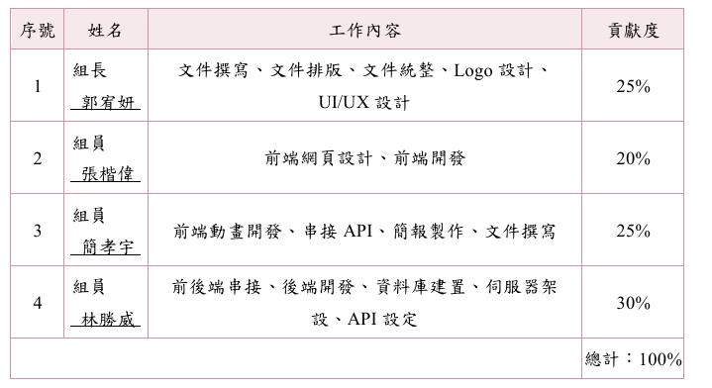
工作內容
15
報告人:郭宥妍
參考手冊第14頁

Slide 16
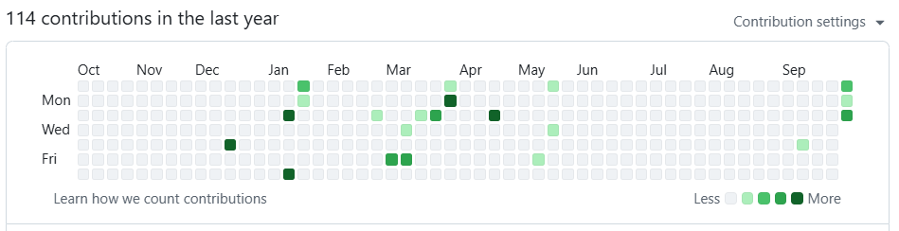
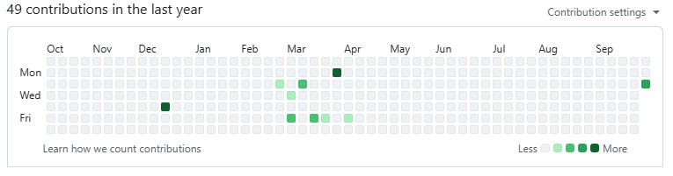
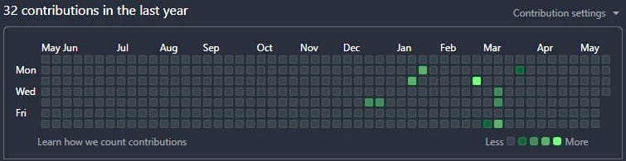
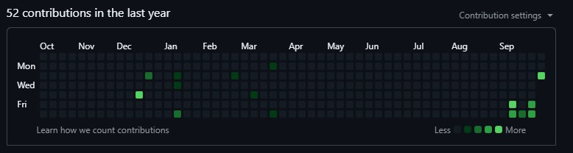
GitHub紀錄
圖 4-3‑1：上傳GitHub紀錄－11146061 郭宥妍
圖 4-3‑3：上傳GitHub紀錄－11146073 張楷偉
圖 4-3‑2：上傳GitHub紀錄－11146066 簡孝宇
圖 4-3‑4：上傳GitHub紀錄－11146083 林勝威
16
參考手冊第15頁

Slide 17
MEI食不打烊
05
系統模型
第114407組

Slide 18
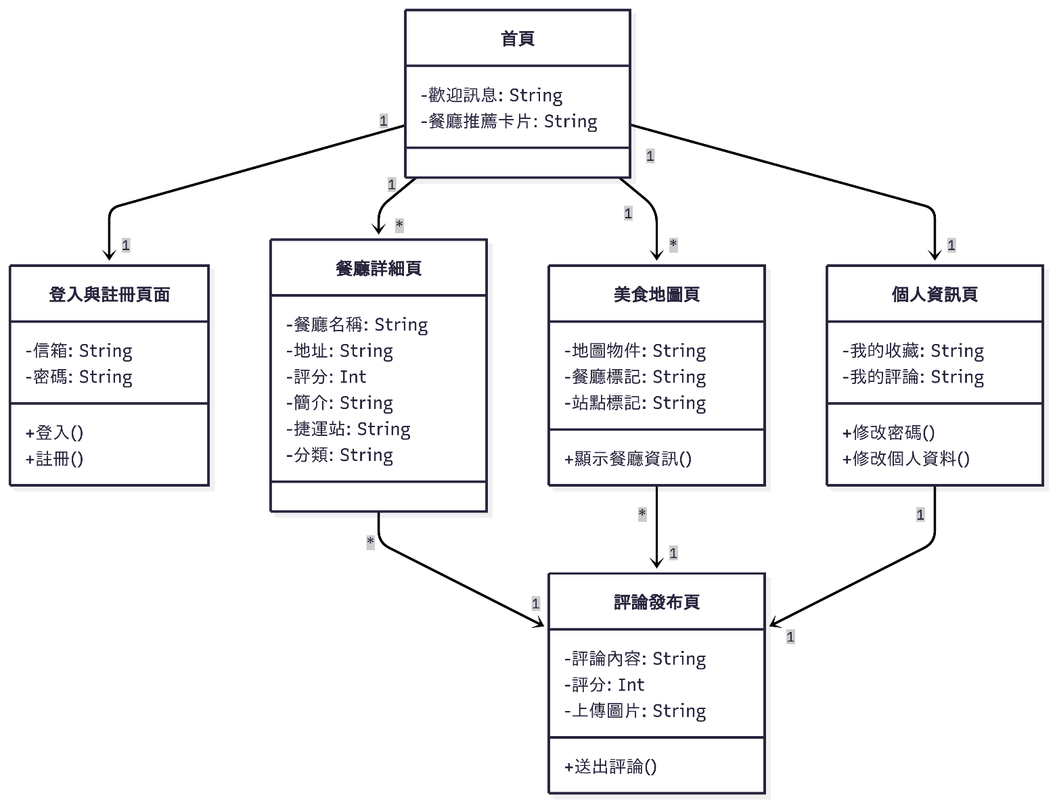
系統模型
設計類別圖
個案模型
資料關聯圖
18
報告人:林勝威
參考手冊第23頁

Slide 19
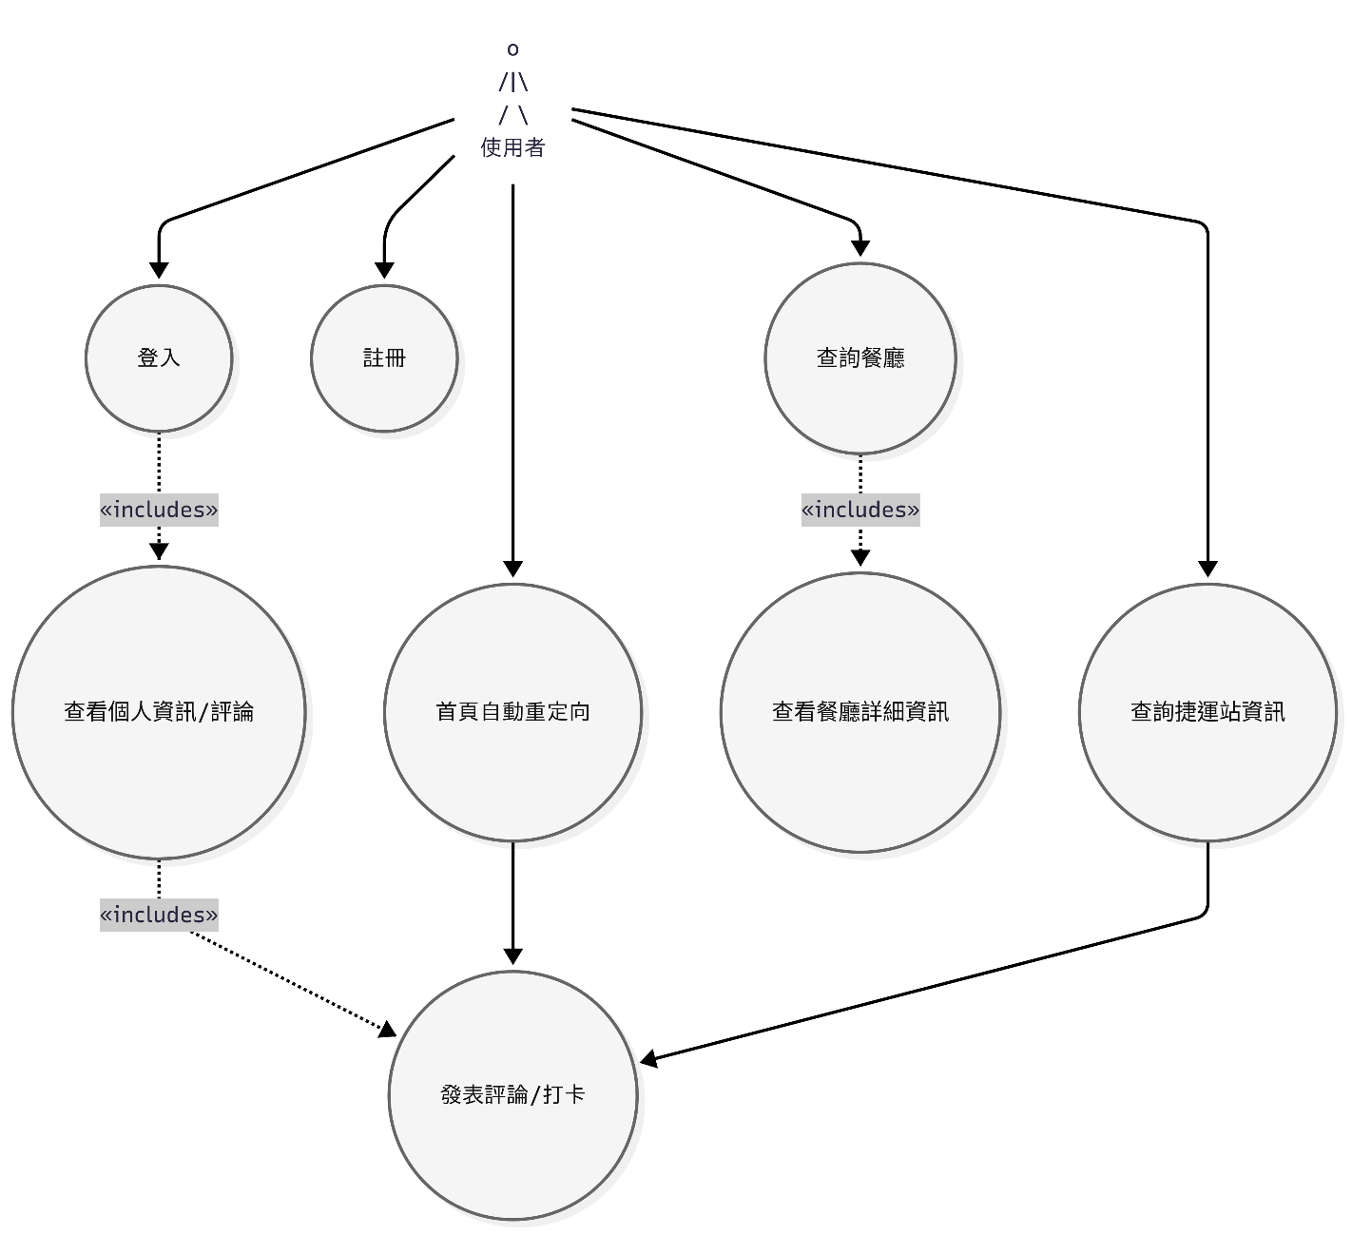
系統模型
設計類別圖
個案模型
資料關聯圖
19
報告人:林勝威
參考手冊第17頁

Slide 20
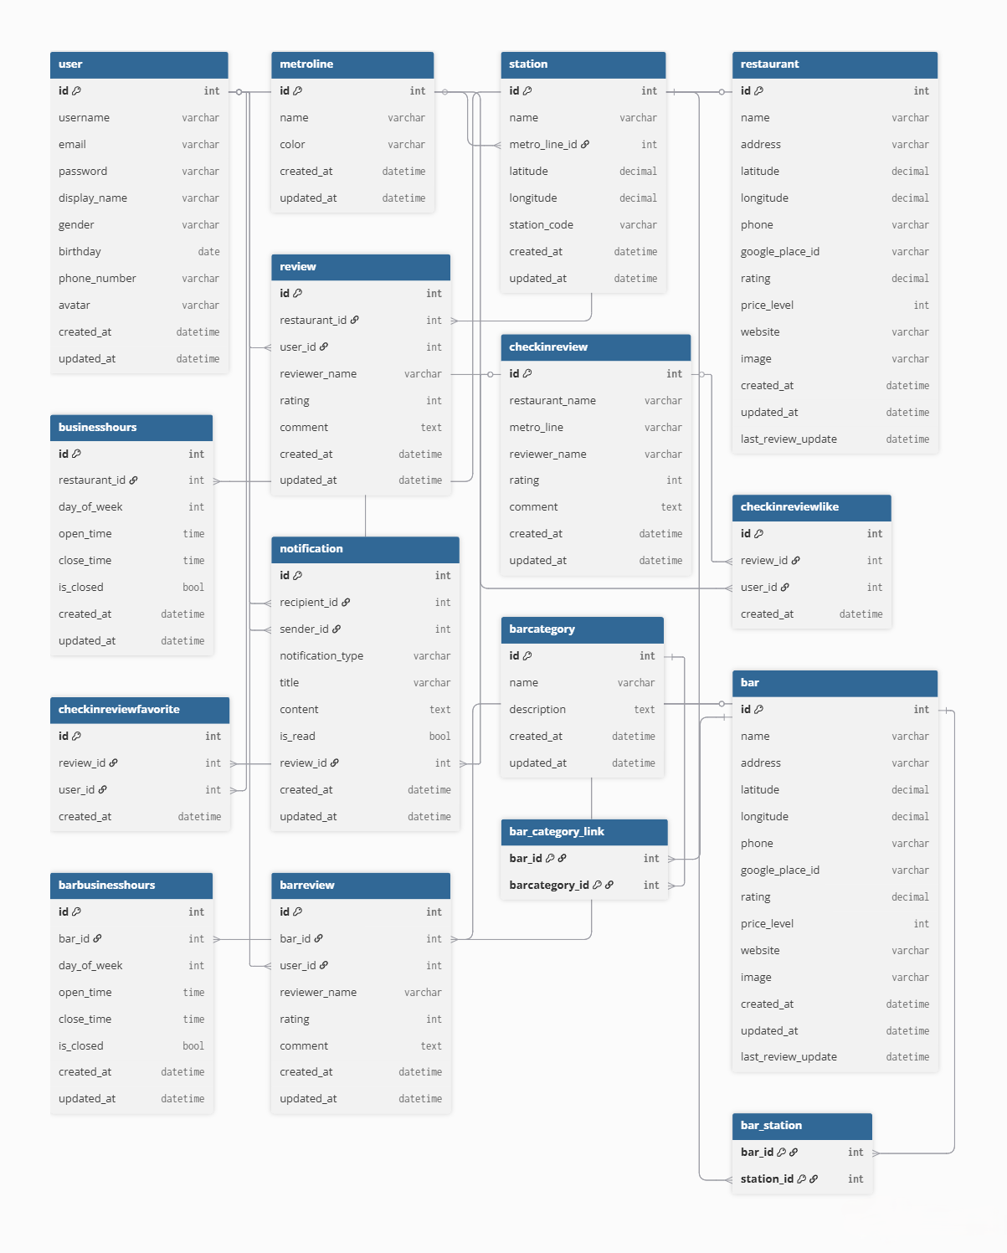

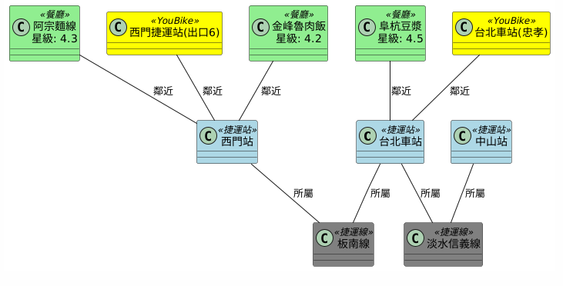
資料庫關聯表
資料物件
20
報告人:林勝威
參考手冊第31頁

Slide 21
MEI食不打烊
06
系統展示
第114407組

Slide 22
MEI食不打烊
07
問題回覆
第114407組

Slide 23
問題回覆
問題一：
評審建議事項 | 修正情形
宜補上定時撈取餐廳資料的介紹。 | 我們有在虛擬機設置一天一次抓取餐廳的資料，並且在每天凌晨3點都會更新。
問題二：
評審建議事項 | 修正情形
檢索排序納入餐廳打烊時間、走路距離、人潮、留言的考量。 | 我們有新增餐廳從幾點營業到打烊時間，以及利用Google map計算從捷運站步行至餐廳的時間，排序方式為步行時間近到遠排序。
23
報告人:郭宥妍
參考手冊第83頁

Slide 24
問題回覆
問題三：
評審建議事項 | 修正情形
「美食打卡」可導入Google評論資料。 | 我們團隊目前技術尚未能達到此技術，且另一方面擔心導入Google評論後，會將我們原本系統上的評論給刷掉，因此我們採用外接方式導到Google評論。
問題四：
評審建議事項 | 修正情形
結合代駕服務、深夜便利商店及喝酒專區，強化夜貓子功能。 | 我們有新增「喝酒專區」，此專區從夜貓子專區進入，喝酒專區內有酒吧和夜店的店家資訊及代駕專區，代駕專區我們直接連結到Uber的頁面，另外也有加上捷運末五班車的資訊在喝酒專區，可讓用戶不需再跳轉到上一頁搜尋捷運末班車。
24
報告人:郭宥妍
參考手冊第83頁

Slide 25
問題回覆
問題五：
評審建議事項 | 修正情形
站點搜尋不要用下拉式選單，可以用地圖呈現比較直觀。 | 我們考量到製作時間且下拉式選單較比直接地圖點選方式更直觀，所以我們決定維持原樣使用下拉式選單來搜尋站點。
問題六：
評審建議事項 | 修正情形
未來可建議讓民眾導入行程，提供交通資訊和推薦美食功能，可參考MaaS融合食宿遊購行概念。 | 我們接受此建議，但目前尚未能提供這項服務，我們預期在複評後可以增進這項服務。
25
報告人:郭宥妍
參考手冊第84頁

Slide 26
完程度
26
報告人:郭宥妍

Slide 27
MEI食不打烊
07
結論
第114407組

Slide 28
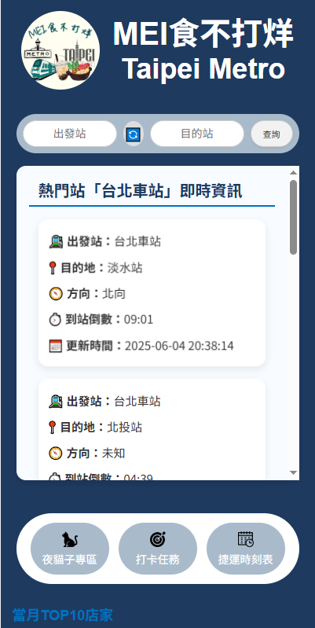
結論
地圖互動式介面，可快速查詢各站周邊餐廳與深夜營業資訊
夜貓子專區整合末五班車時刻，協助規劃夜間行程
會員登入可打卡、留言、參與任務，促進社群互動
推播提醒捷運到站時間，強化即時便利性
支援繁體中文，並採RWD響應式設計，手機操作友善
台北的美食，就從捷運站開始了！
28
報告人:簡孝宇

Slide 29
資 訊 管 理 系
謝謝指導
組別:114407
指導老師：葉明貴系主任
組長：11146061 郭宥妍
組員：11146066 簡孝宇、11146073 張楷偉 11146083 林勝威
第114407組

Slide 30
MEI食不打烊
Q&A
第114407組

